Slide 1
偏微分方程（3）
高温作业服的设计
温罗生
2020.7

Slide 2
模型假设
1.假设忽略衣服褶皱，将织物层视为多层平行材料；
2.假设热传递沿垂直于皮肤方向传递，织物是各项同性；
3.假设再附件 1 中四层专用材料介质的参数不发生改变；
4.假设能量由高温热源到外壳过程仅考虑热传导，不考虑热辐射和热对流；
5.假设热传导率在不同温度下一致；因为本文中的温度差不是很高；
6.空气层的厚度不超过 6.4mm 时热对流影响小，所以不考虑热对流；
7.假设织物层间、织物域空气层间、空气层与皮肤间的温度分布是连续变化的，
但是温度梯度是跳跃的。

Slide 3
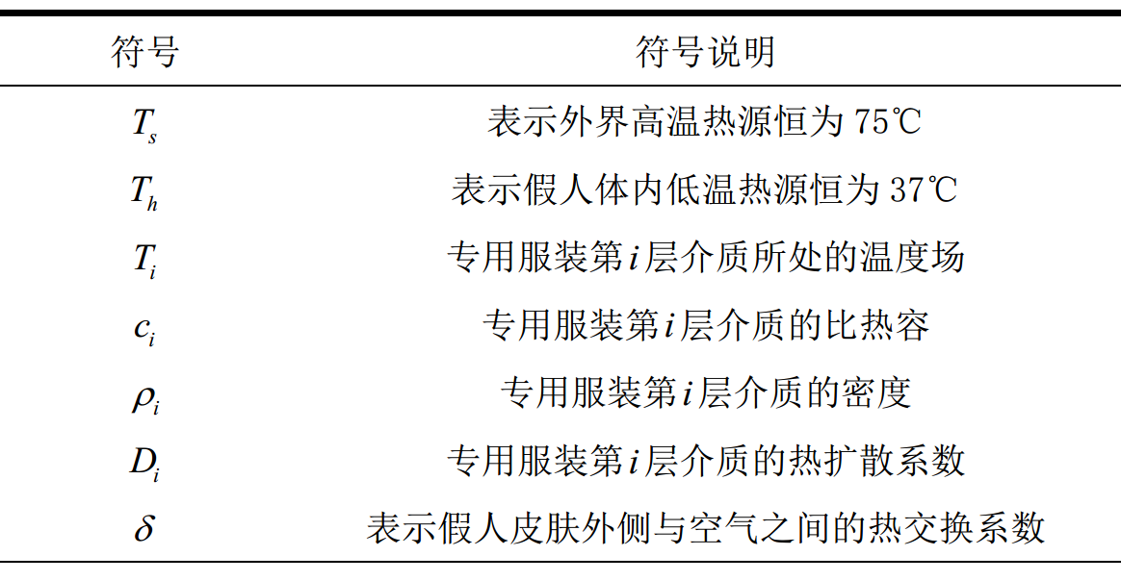
符号描述

Slide 4
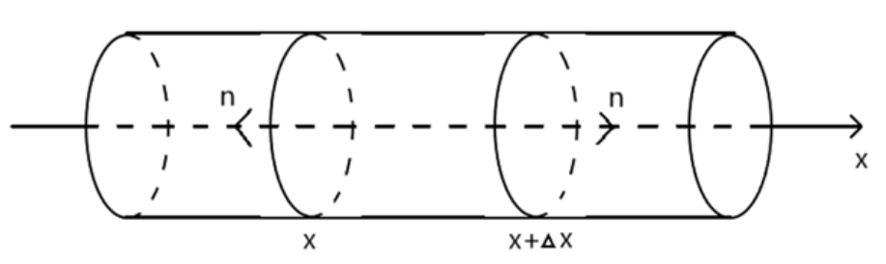
热传导方程的推导
如图 5.2 所示，取杆中心骨架与x轴重合，以 u(x,t)表示杆上x点处t时刻的温度。从杆内部划出一小段Δx ，考察这一小段，在时间间隔Δ t内热量流动情况。

Slide 5




热传导方程的推导
在Δ t时间内引起小段Δ x温度升高，所需热量为
在Δ t时间内沿x轴正向流入x处截面的热量为
在Δ t时间内由x+ Δ x处截面流出的热量为

Slide 6

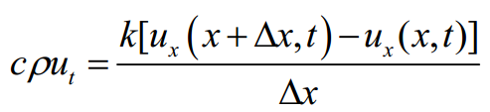
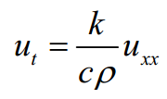
热传导方程的推导
根据能量守恒定律，流入[x,Δ x ]段总热量与[x,Δ x ]段中热源产生的热量应正好是该段温度升高所吸收的热量，

Slide 7
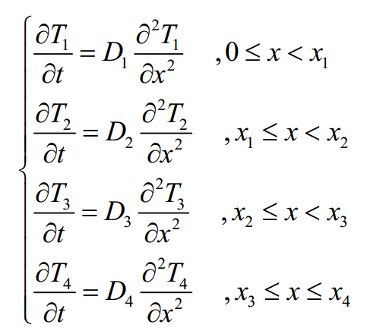
四层上的热传导方程

Slide 8
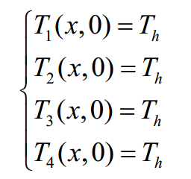
初始条件
t=0 s 时四个介质层的初始温度都为 h _{T} =37 ℃，可得四个区域的热传导方程初始条件：

Slide 9
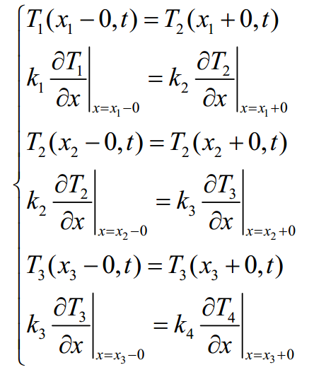
衔接条件
四个区域热传导方程衔接条件：

Slide 10
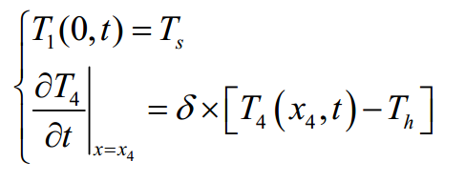
边界条件
根据第Ⅰ层织物直接与s T热源接触得出第一个边界条件，同时考虑到假人体内的低温恒温热源会使热量吸收从而冷却假人皮肤表面，但是温度仍会不断上升，一段时间后达到动态平衡使得皮肤表面维持恒定温度。因此考虑第三类边界条件，利用牛顿冷却定律得到热传导方程的第二个边界条件：

Slide 11
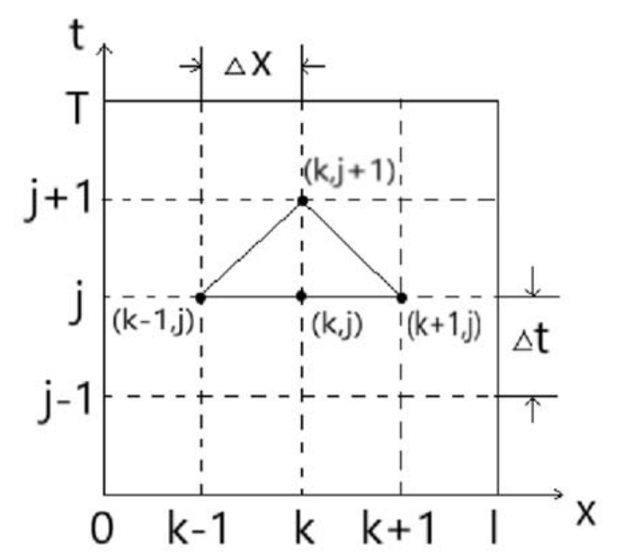
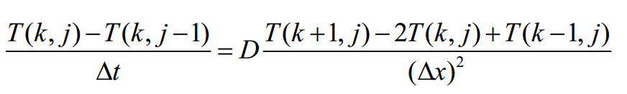
差分格式示意图

